Slide 1











ДЪННА ПЛАТКА

Slide 2


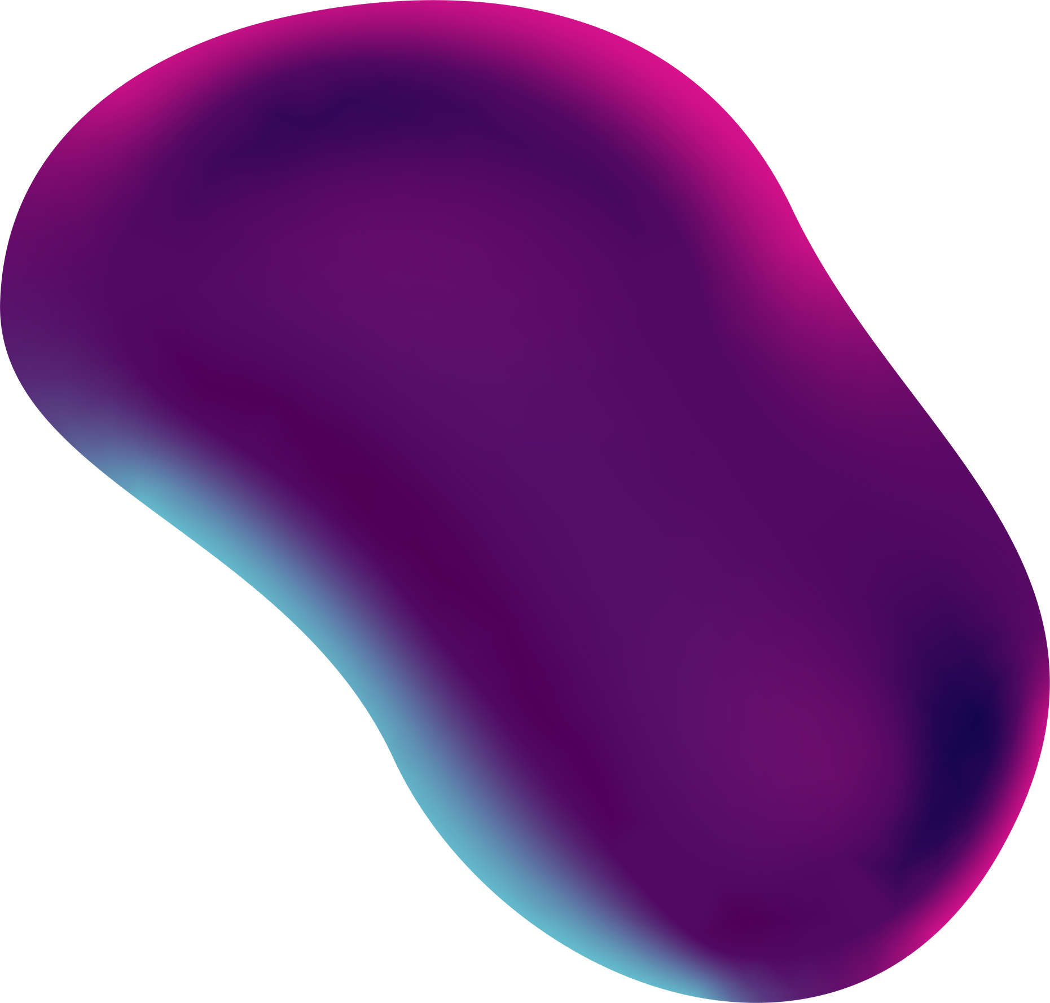
Какво е дънна платка?
Дънната платка е компонент, който свързва и синхронизира техническите е
лементи на компютъра.

Slide 3
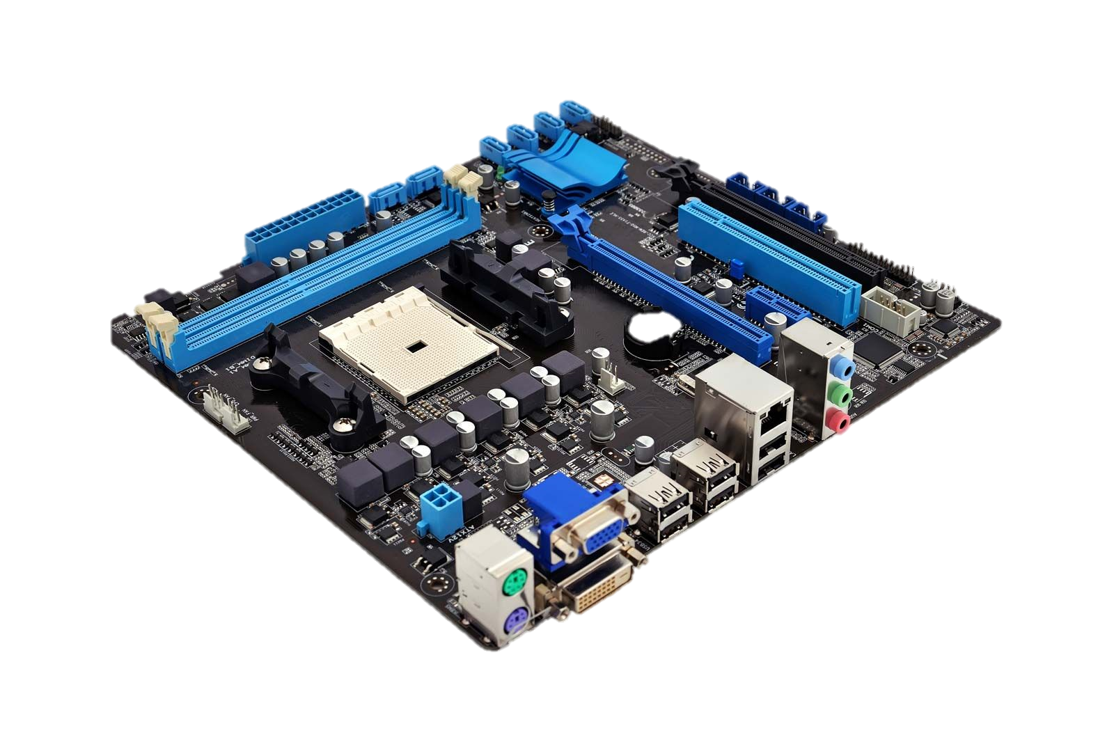


Дънна платка

Slide 4

Гнездо за процесор
Конектора е малък квадрат с много контакти. Отгоре гнездото е покрито с метална плоча с държач - това помага на процесора да остане в гнездото.

Slide 5
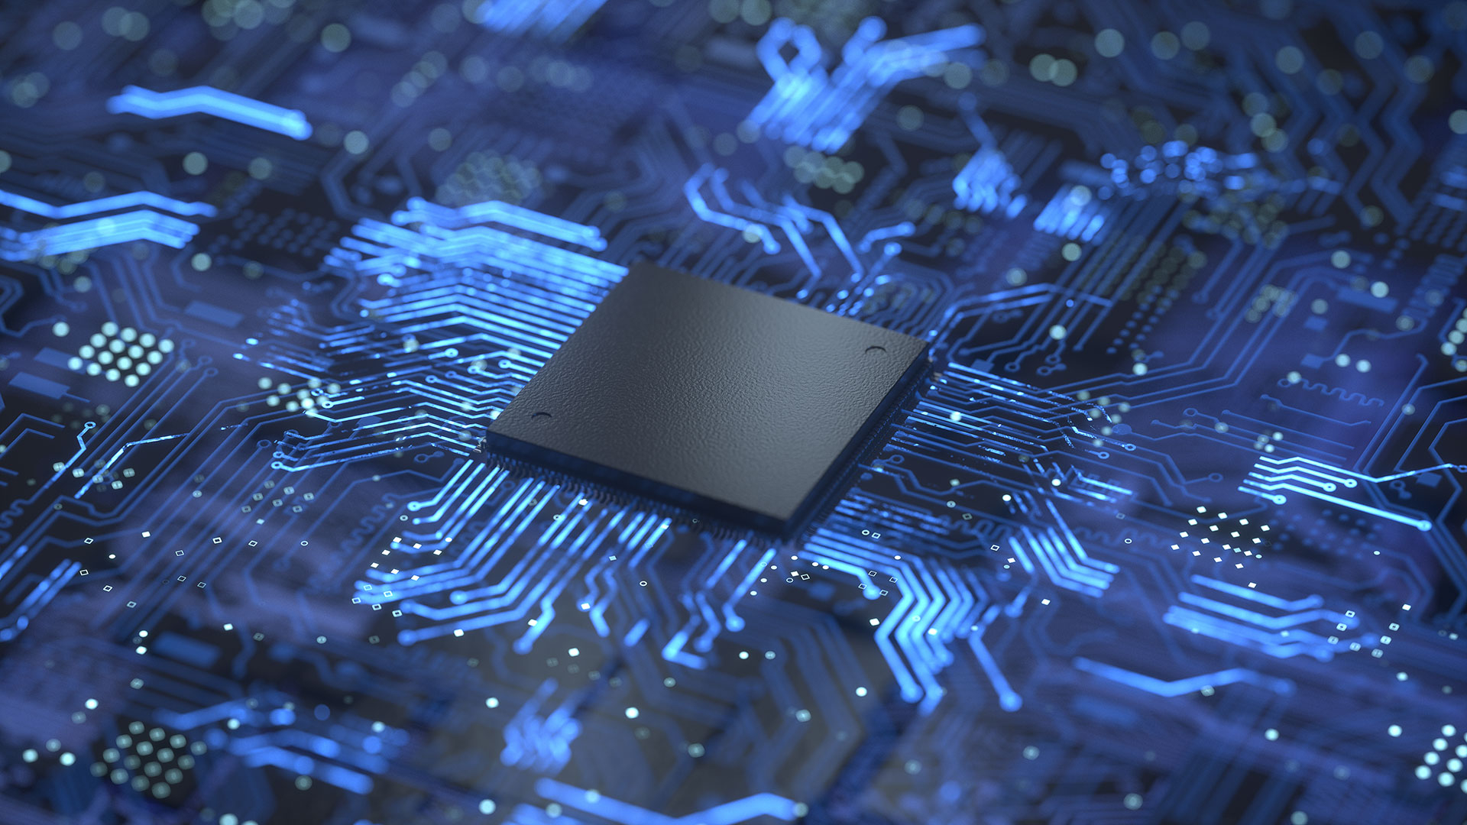
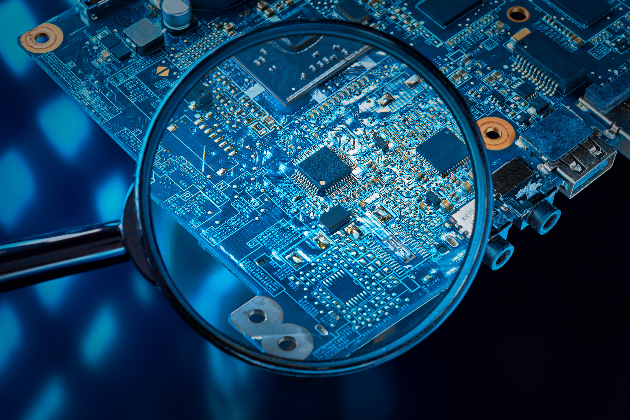
Гнездо за процесор
BIOS

Slide 6
BIOS
Кодът на BIOS се намира на отделен чип, който е прикрепен към дънната платка. Тя се нарича EEPROM. Този тип памет поддържа множество данни за изтриване и запис, но има доста малък капацитет.

Slide 7
2
Слотове за RAM
Слотовете за инсталиране на RAM се наричат DDR. Има няколко разновидности. Различават се по броя на контактите и са несъвместими.

Slide 8
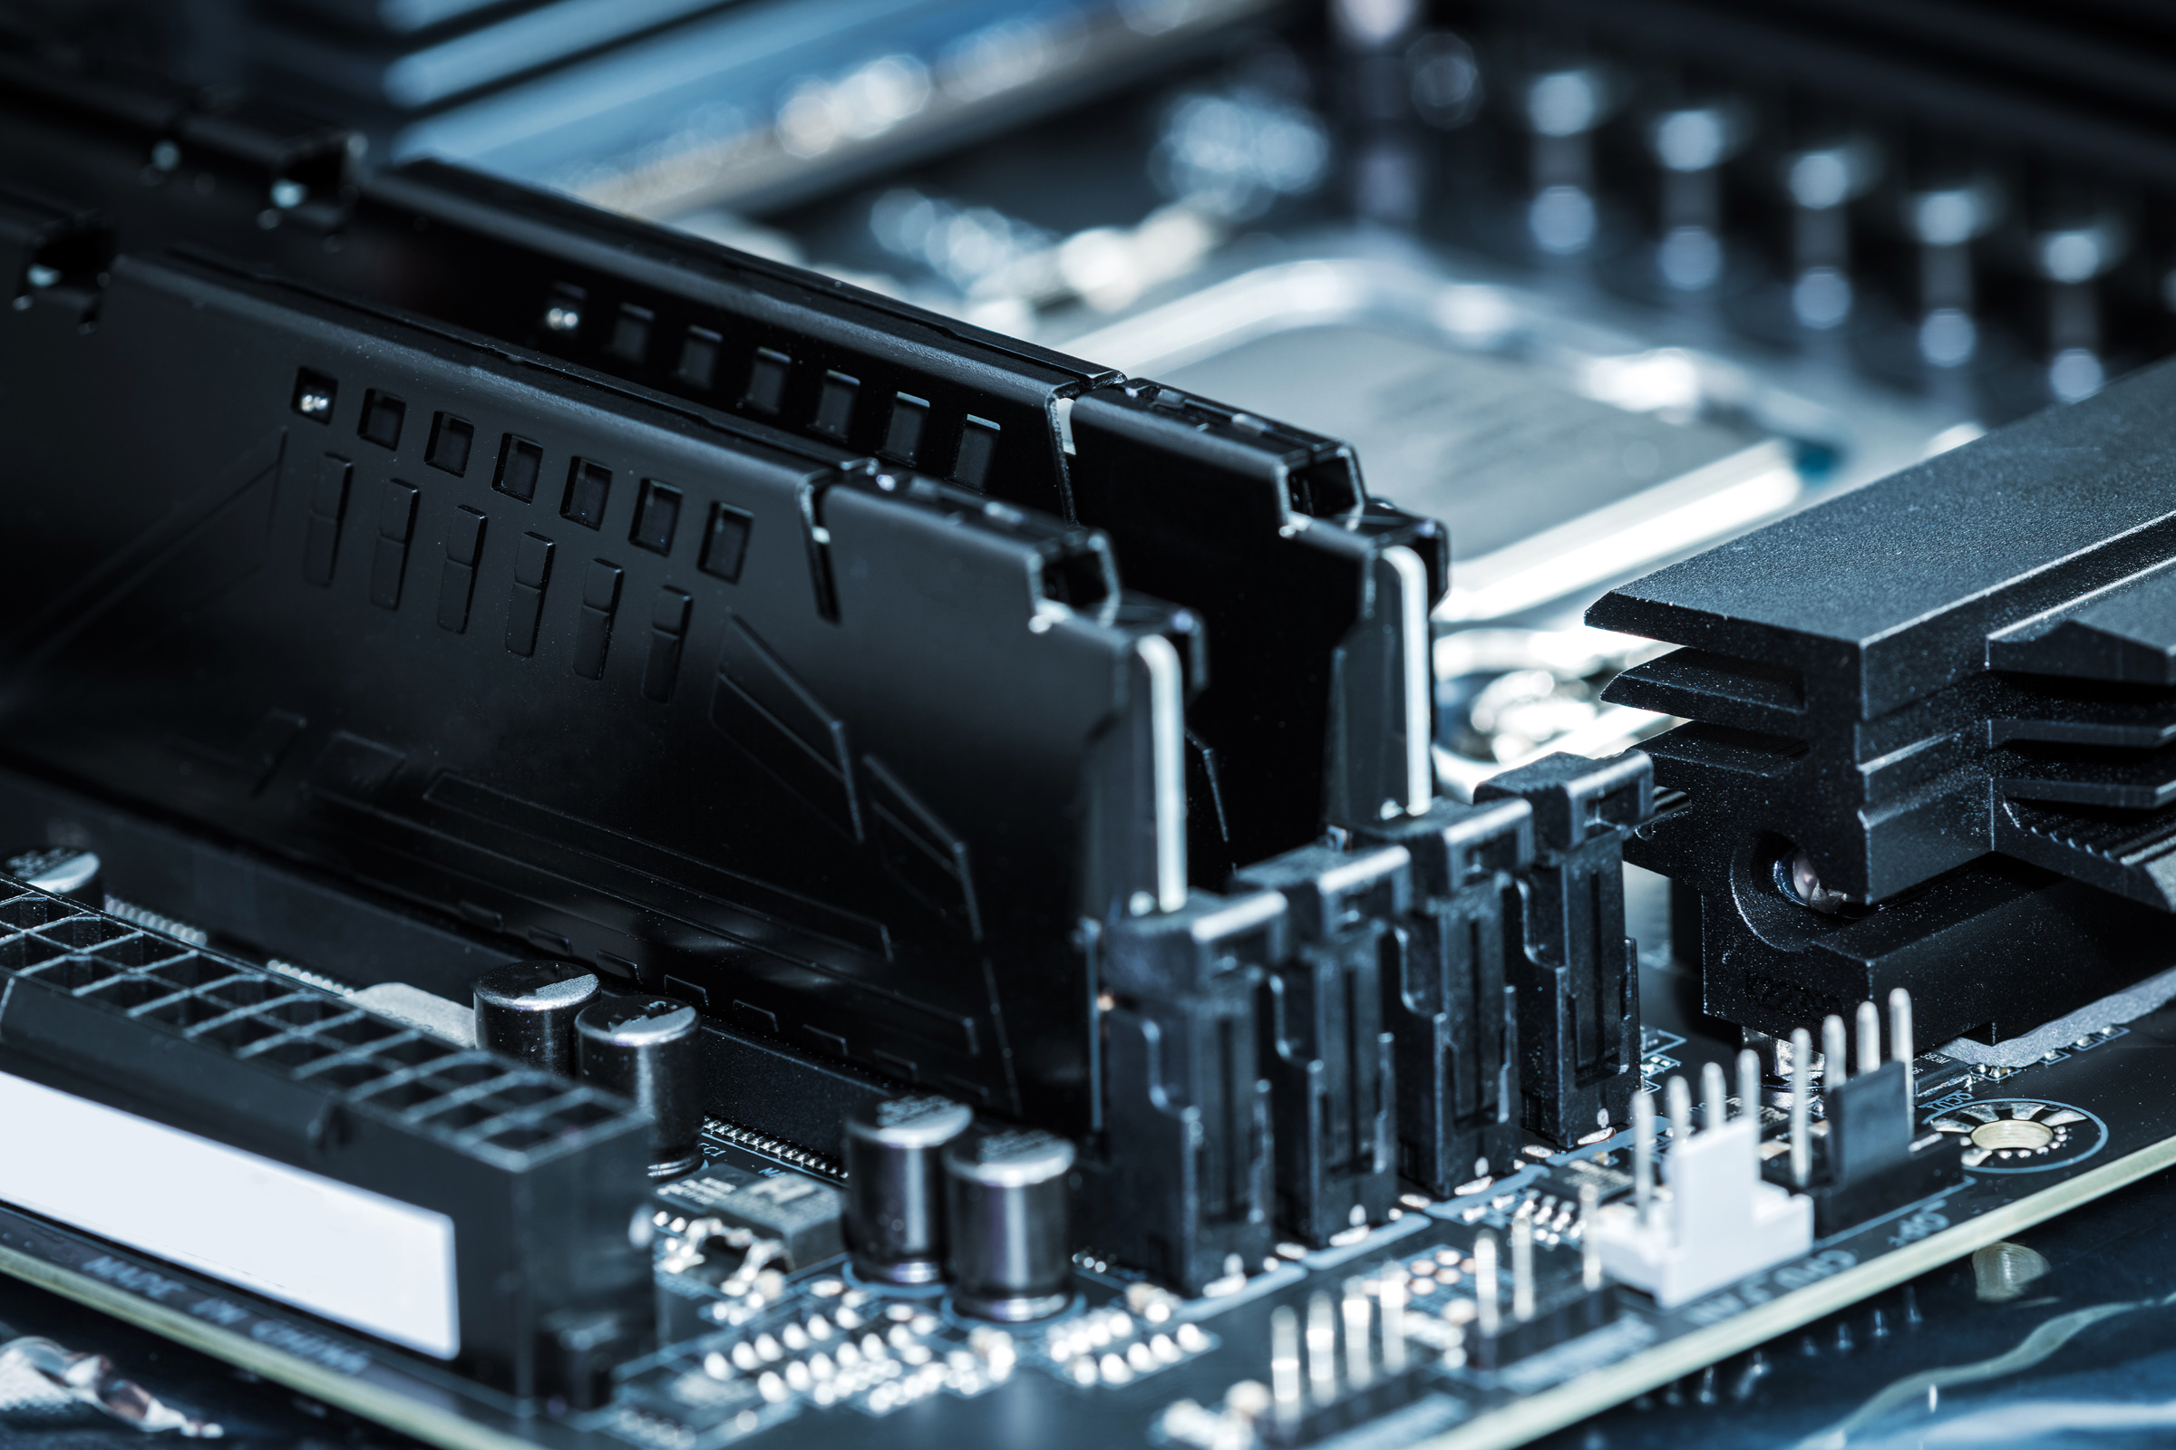
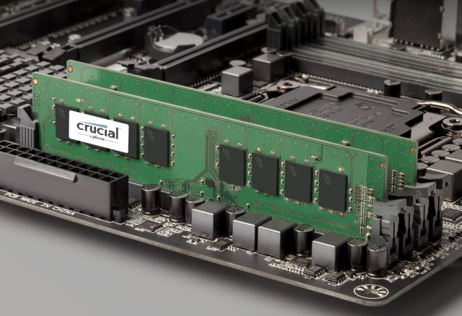
Слотове за RAM

Slide 9
PCI и PCIE
Съкращението PCI е свързване на периферни компоненти. Основната му цел е въвеждане и извеждане на информация.

Slide 10
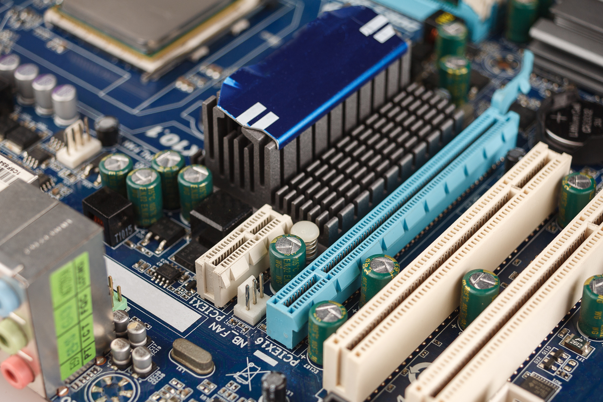
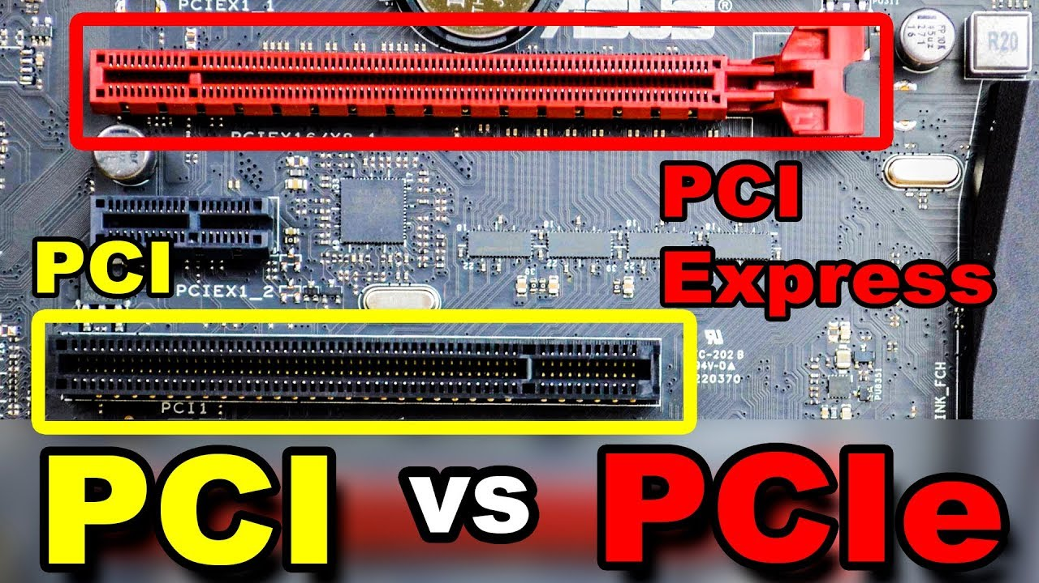
PCI и PCIE

Slide 11
Външни интерфейси
Цялото периферно компютърно оборудване е свързано към дънната платка чрез специално обозначени конектори.

Slide 12
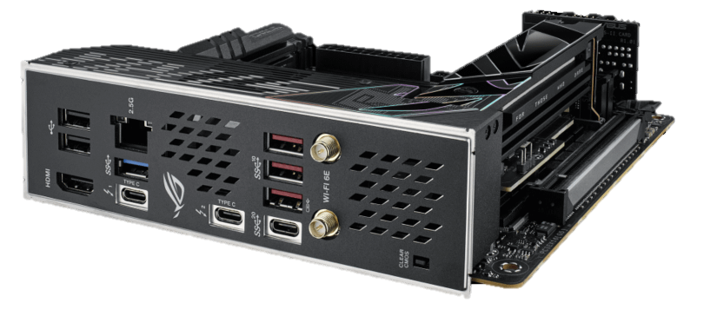
Външни интерфейси

Slide 13
Чипсет
Чипсета е свързващ елемент. Неговата структура е от два типа, които се различават по взаимното свързване на мостовете.

Slide 14
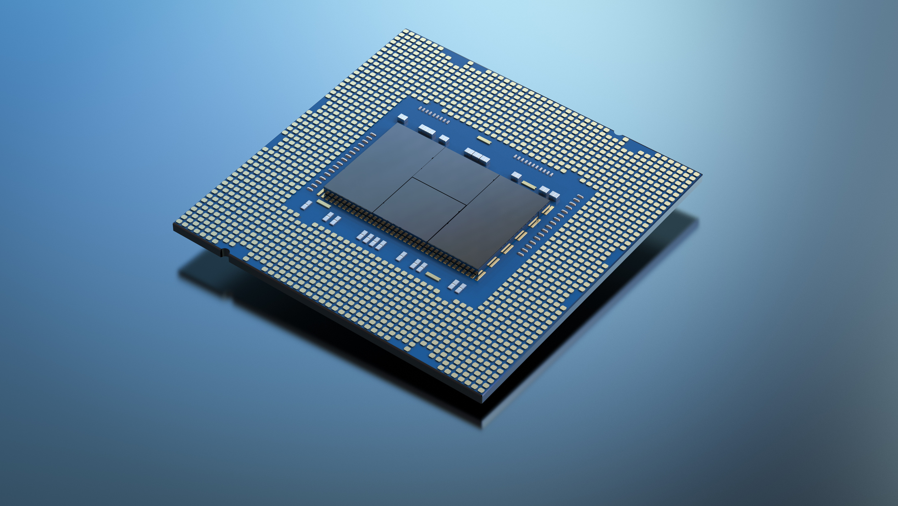
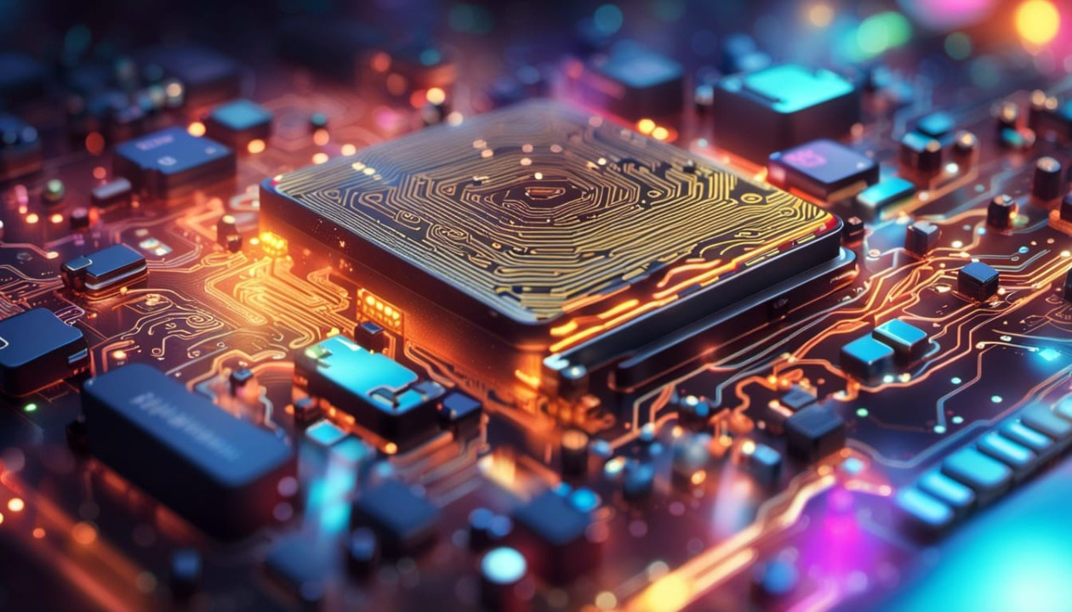
Чипсет

Slide 15
Благодарим за вниманието!
Изготвили: Габриела Стефанова, Николай Станчев и Венцислав Колев

